Slide 1
Svemir

Slide 2
Projekat iz web dizajna
Radili:
Dalia Kahvdžić
Emin Kargić
Ajdin Dautović
Mak Malić
Tema: Svemir

Slide 3
Pisanje koda
VS Code
HTML , CSS , Java Script
W3Schools , StackOveflow , Kevin Powell
Znanje je stečeno sa svih strana, što sa časova, što sa interneta, što kroz praksu... Ali većinski su zaduženi gore već navedeni

Slide 4
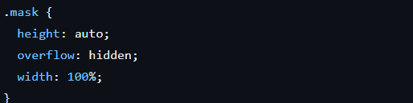
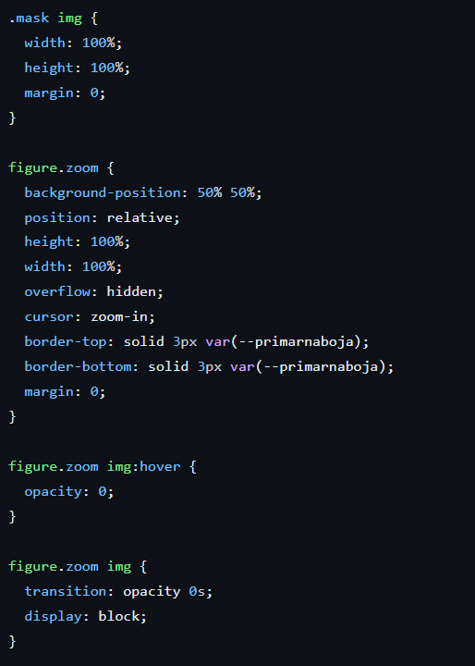
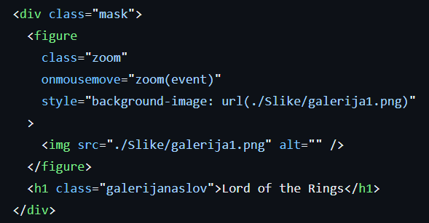
CSS
Ovo je samo primjer malo kompleksnijeg koda koristen u Galeriji
HTML

Slide 5
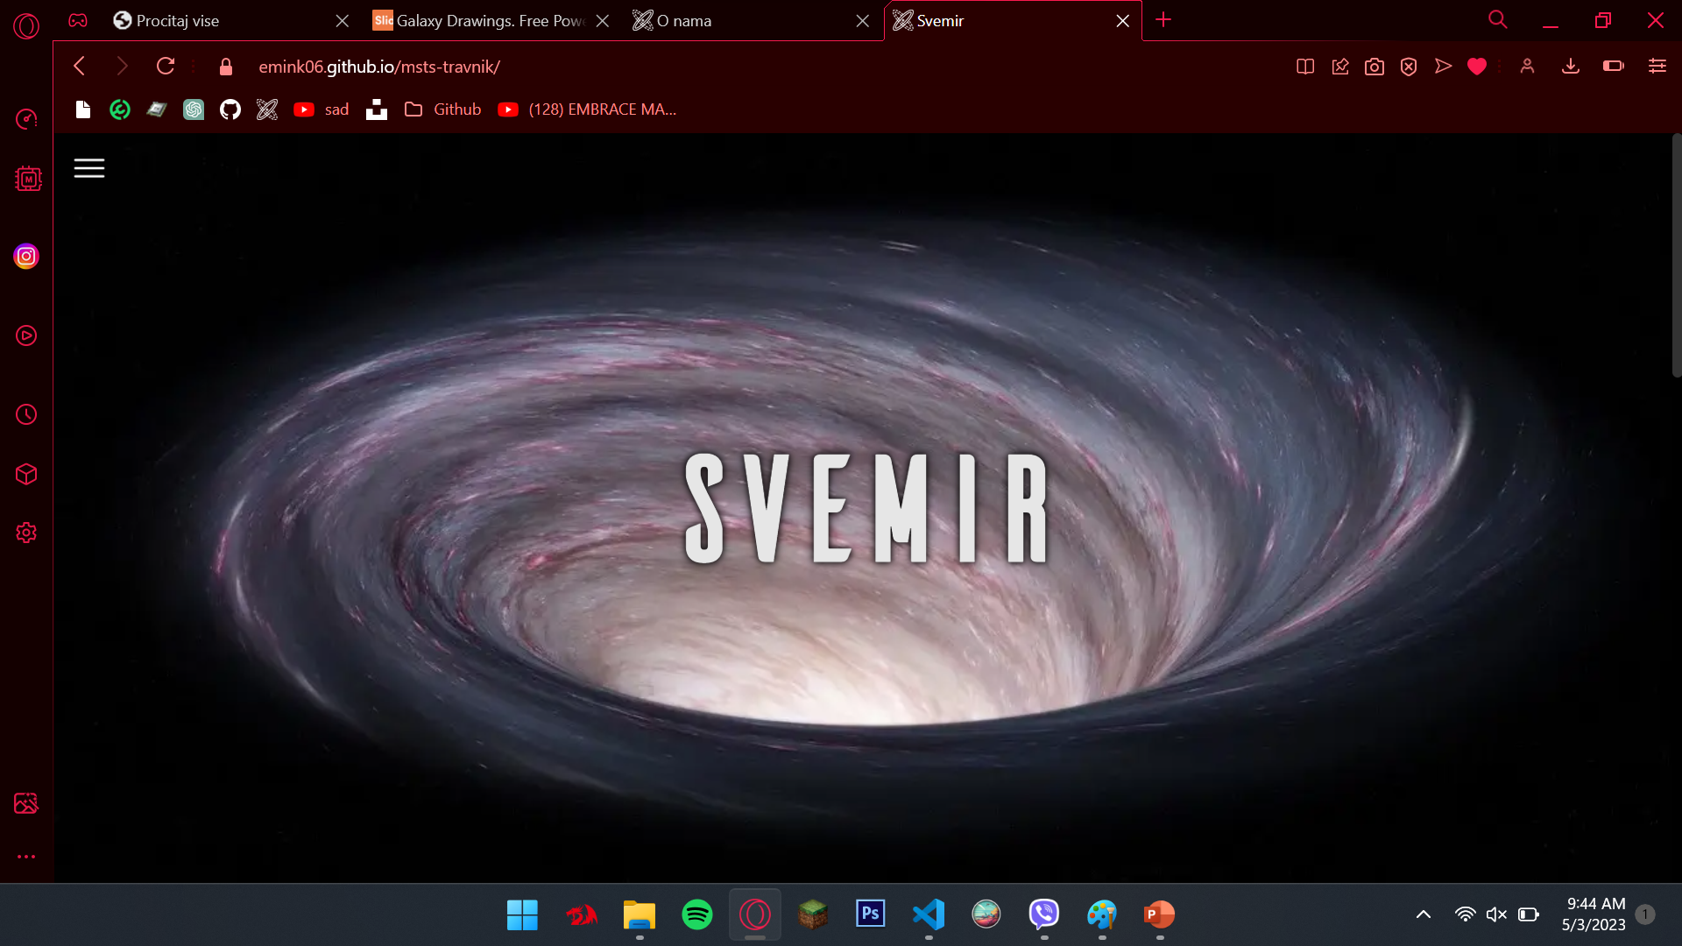
SAJT Je EDUKATIVNE PRIRODE
Tuj je da Objasni osnove svemira

Slide 6
Hvala na Pažnji!

Slide 7
Extra graphics

